Slide 1
AJAX校验用户名实例

Slide 2
实例要求
注册页面register.jsp中：输入用户名后，即连接数据库校验用户名是否存在，如果存在，则显示“用户名已经存在”提示，如果不存在，则显示“用户名可以使用”提示。
校验使用异步提交，即校验过程中客户端依然可以进行其他操作
校验后返回提示信息，只刷新局部显示部分，不刷新整个页面。

Slide 3
实现步骤1：实现DAO方法
在UserDAO中添加两个方法
selectByName：通过用户名，查询该用户是否存在
insert:插入一条记录

Slide 4
实现步骤2：在UserService类中添加regist方法
在UserService类中添加regist方法，判断用户名是否存在，不存在则插入记录，否则返回false，注册失败。
public boolean regist(User user){
boolean flag=false;
User u=dao.selectByName(user.getUsername());
if(u==null){
dao.insert(user);
flag=true;
};
return flag;
}

Slide 5
实现步骤3：创建RegistServlet
实现步骤3：创建RegistServlet，获取注册信息，调用UserService中的regist方法注册。
public void doPost(HttpServletRequest request, HttpServletResponse response)
throws ServletException, IOException {
String username=request.getParameter("username");
String pwd=request.getParameter("pwd");
String qq=request.getParameter("qq");
Timestamp registtime=new Timestamp(System.currentTimeMillis());
String status="0";
User user=new User(username,pwd,status,qq,registtime);
UserService service=new UserService();
boolean flag=service.regist(user);
if(flag){
request.setAttribute("msg", "注册成功，请登录。");
request.getRequestDispatcher("index.jsp").forward(request, response);
}else{
request.getRequestDispatcher("regist.jsp").forward(request, response);
}
}

Slide 6
实现步骤4：创建ValidateUsernameServlet
实现步骤4：创建ValidateUsernameServlet，校验用户名是否存在，返回XML到客户端
public void doPost(HttpServletRequest request, HttpServletResponse response)
throws ServletException, IOException {
boolean flag=true;
String message="";
UserDAO dao=new UserDAO();
User e=dao.selectByName(request.getParameter("username"));
if(e==null){
message="用户名可以使用";
}else{
flag=false;
message="用户名已经存在，请选择使用其他用户名";
}
response.setContentType("text/xml;charset=utf-8");
PrintWriter out = response.getWriter();
response.setHeader("Cache-Control","no-cache");
out.println("<?xml version='1.0' encoding='"+"utf-8"+"' ?>");
out.println("<response>");
out.println("<passed>" + Boolean.toString(flag) + "</passed>");
out.println("<message>" + message + "</message>");
out.println("</response>");
out.close();
}
}

Slide 7
实现步骤五：修改register.jsp
修改register.jsp
用户名域使用onblur方法异步校验
用户名：<input type="text" id="username" name="username"
value="${param.username}" onblur="validate()">
使用JavaScript编写Ajax校验，共 4个方法
createXMLHttpRequest：创建XMLHttpRequest
validate()：发送请求到ValidateUsernameServlet
callback(): 请求返回后的处理方法，获得返回的XML文档
setMessage()：把返回的XML文档内容，显示到提示信息div处

Slide 8
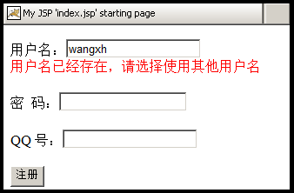
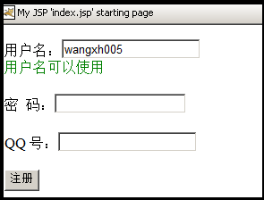
演示效果
用户名不存在的情况
用户名存在的情况

Slide 9


